Slide 1
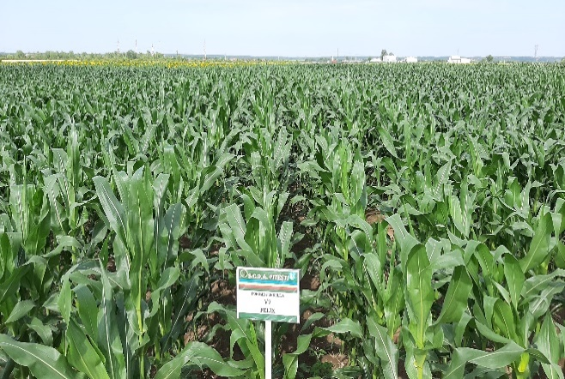
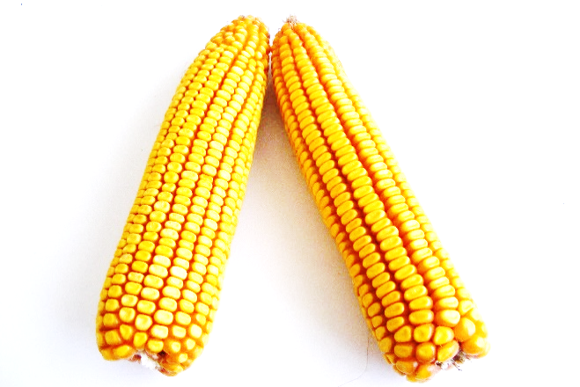
VARIABILITATEA MORFOLOGIEI ȘTIULETELUI HIBRIDULUI DE PORUMB FELIX ÎN CONDIȚII CLIMATICE CONTRASTANTE
Nicolaie Ionescu, Mariana Cristina NICOLAE, Diana Maria Popescu
Agricultural Research and Development Station Pitești, Romania
5 Pitești-Slatina, 117030, Pitești, Romania, email scda.pitesti@gmail.com
Cuvinte cheie:boabe, Felix, porumb, știuleți, variabilitate
INTRODUCERE
În timp, planta a cunoscut evoluții evidente prin caracterele dorite, inclusiv pentru rezistența la perioadele mai lungi sau mai scurte de secetă. Se consideră astăzi că porumbul reprezintă un model important, atât pentru genetică, cât și pentru biologie în general. În momentul de față, când are loc exprimarea tot mai evidentă a fenomenului de încălzire globală, trebuiesc găsite căi noi (ORT & LONG, 2014) de a permite noilor creații genetice de porumb să fie mai tolerante, uneori chiar rezistente la fenomenul secetei. Cercetările din ultime decadă s-au axat în special la unele modificări ale morfologiei plantelor, dar și la exprimări noi ale fiziologiei porumbului. Astfel, unele studii s-au efectuat cu scopul de a dovedi un anumit grad de toleranță la secetă (ASHRAF, 2010; ARAÚJO et al., 2015), iar altele pentru a demonstra formarea boabelor de porumb la hibrizi crescuți în condiții de limitarea apei (BOYER & WESTGATE, 2004; DE SOUSA et al., 2013; GARCIA-LARA et al., 2019). Rezultate importante s-au obținut cu unele modificări ale sistemului radicular în sporirea rezistenței la secetă (CAI et al., 2012; POSTMA et al., 2014). Cercetări noi s-au efectuat pentru unele modificări ale țesutului de parenchim corical în rădăcina de porumb (BOURANIS et al., 2006; ZHU et al., 2010; CHIMUNGU et al., 2014a; CHIMUNGU et al., 2014b). În același timp s-au obținut rezultate noi privind găsirea unor gene noi cu toleranță la secetă, fie la mai multe plante de cultură (Alter et al., 2015), fie în cazul porumbului (COOPER et al., 2014). Porumbul în forma diploidă conține 2n = 2x (2x10) = 20 cromozomi, fixează carbonul pe tipul C4, având și o eficiență sporită a valorificării apei.
MATERIALE ȘI METODE
Variantele au fost cultivate în ultimii 3 ani (2020-2022) cu hibridul Felix, din grupa semitârzie, FAO 400-450. Experiența s-a înființat după metoda blocurilor, cu avut variantele de câte 25 m² în 4 repetiții. Tehnologia folosită a fost cea recomandată de stațiune. La maturitatea deplină s-au ales aleator câte 25 știuleți din fiecare repetiție (în total 100), s-au decupat și adus în laborator. Celor 100 de știuleți li s-au măsurat şi determinat: lungimea totală, grosimea în zona centrală, greutatea, numărul total de boabe, greuatea totală a boabelor, randamentul în boabe, lungimea bobului, lățimea și grosimea bobului, masa a o mie de boabe. Caracterele morfologice obținute au fost analizate prin metoda histogramelor (poligoanele de fracvență). În exprimarea acestora s-au folosit intervalele de clasă stabilite în funcție de șirul specific de valori obținut.
În exprimarea valorilor s-a folosit programul Excel. Semnificația coeficienților de corelație s-a obținut prin compararea cu valorile r_{max} pentru nivelele de 5%, 1% și 0.1% ale probabilităților de transgresiune. În calculul statistic al tuturor valorilor obținute s-a folosit analiza varianţei (Anova test) pe şirurile de variaţie. Parametri statistici s-au calculat folosind formulele: ā = Σx/n, unde ā = media determinărilor, iar x = valorile determinate, S² (varianţa) = 1/n-1x [Σx²-(Σx)²/n]$,$ S (eroarea standard) = $\sqrt{S^{2}}$ și S% (coeficientul de variaţie) = s/ā x100.
REZULTATE ȘI DISCUȚII
Luna | Temperaturi medii, tn⁰C |  |  |  | Precipitații, mm |  |  |  | ETP
 | Multi | 2020 | 2021 | 2022 | Multi | 2020 | 2021 | 2022 | mm
Apr. | 11,0 | 11,8 | 9,0 | 10,8 | 56 | 24 | 47 | 66 | 65
Mai | 16,3 | 15,8 | 16,0 | 17,1 | 81 | 92 | 95 | 77 | 77
Iun. | 19,5 | 19,9 | 19,9 | 21,6 | 94 | 138 | 80 | 14 | 95
Iul. | 21,7 | 22,6 | 24,5 | 23,8 | 81 | 10 | 50 | 71 | 152
Aug. | 21,3 | 23,6 | 23,7 | 23,7 | 60 | 33 | 47 | 105 | 111
M, S | 17,96 | 18,74 | 18,62 | 19,40 | 372 | 297 | 319 | 333 | 500
 | ± | +0,78 | +0,66 | +1,44 | ± | -75 | -53 | -39
Indicii* | Știuletele |  |  | Boabele
 | Lungime, cm | Grosime, cm | Greutate, g | No./ știulete | Greutate, g | ŋ, % | Lung, mm | Lățime mm | Grosime, mm | MMB, g
 | 2020
Media | 17.36 | 4.24 | 157.0 | 565.4 | 130.6 | 83.1 | 11.2 | 8.17 | 3.96 | 235.5
s² | 2.34 | 0.09 | 1896 | 3524 | 1346 | 1.95 | 1.20 | 0.49 | 0.15 | 3661
s | 1.53 | 0.30 | 43,55 | 59.36 | 36.69 | 1.39 | 1.09 | 0.70 | 0.38 | 60.5
CV, % | 8.85 | 7.08 | 27.7 | 10.5 | 28.1 | 1.68 | 9.79 | 8.55 | 9.64 | 25.7
 | 2021
Media | 19.78 | 4.53 | 223.4 | 584.1 | 186.3 | 83.3 | 11.8 | 8.31 | 4.53 | 309.1
s² | 2.82 | 0.05 | 1481 | 5763 | 970.4 | 2.24 | 0.59 | 0.54 | 0.22 | 2104
s | 1.63 | 0.20 | 38.44 | 75.92 | 31.12 | 1.44 | 0.73 | 0.75 | 0.51 | 45.8
CV, % | 8.50 | 5.32 | 17.2 | 12.9 | 16.7 | 1.72 | 6.61 | 8.71 | 11.51 | 14.8
 | 2022
Media | 19.90 | 4.74 | 233.5 | 600.3 | 195.9 | 84.0 | 12.2 | 8.15 | 4.44 | 333.0
s² | 3.27 | 0.09 | 2363 | 8097 | 1583 | 2.62 | 0.95 | 0.43 | 0.15 | 3197
s | 1.81 | 0.31 | 48.61 | 89.99 | 39.78 | 1.62 | 0.98 | 0.65 | 0.39 | 56.5
CV, % | 9.09 | 6.44 | 20.82 | 15.0 | 20.3 | 1.93 | 8.02 | 8.02 | 8.73 | 8.7
CONCLUSIONS
Caracterele morfologice ale știuleților obținuți în cei trei ani, un an mai secetos- 2020 și ultimii doi ani cu perioade mai puțin evidențe de secetă, au fost specifice. Astfel, în anul secetos lungimea medie a știuleților a pierdut circa 2.5 cm, iar grosimea acestora s-a redus cu 0,5 cm. Știuleții au cântărit mai puțin cu 40-60 g și au format cu 150 boabe mai puține. Boabele de pe știuleți au cântărit mai puțin cu 76.5 g și au avut masa a o mie de boabe redusă cu 97.5 g. Randamentul în boabe al știuleților a fost redus cu circa 1 %. Bobul de porumb a avut lungimi mai mici cu1,0 mm, lățimea s-a menținut constantă, iar grosimea a scăzut cu 0,48 mm.
Între toate caracterele studiate s-au stabilit corelații simple, cu unele diferențieri. Între dimensiunile și biomasa știuleților și boabelor corelațiile au fost pozitive și foarte semnificative.
Corelații negative s-au observat între randamentul în boabe al știuleților cu toate celelalte caractere, în toți anii. Dintre cei trei ani, perioadele de secetă, mai lungi sau mai scurte, au avut înfluența cea mai evidentă în primul an de cultyră al hibridului Felix.
Indicii statistici studiați au demonstrat valori medii afectate de perioadele de secetă din anii respectivi, iar variabilitatea caracterelor analizate s-a situat de la procente scăzute spre medii și mai rar foarte ridicate.
REFERENCES
ALTER, S., BADER, K. C., SPANNAGL, M., WANG, Y., BAUER, E., SCHÖN, C. C. Drought DB: an expert-curated compilation of plant drought stress genes and their homologs in nine species, (2015). Database, USA.
ARAÚJO, S. S., BEEBE, S., CRESPI, M., DELBREIL, B., GONZÁLEZ, E. M., GRUBER, V., et al. Abiotic stress responses in legumes: strategies used to cope with environmental challenges, 2015. Critical Reviews of. Plant Science, Tennessee, USA.
ASHRAF, M. Inducing drought tolerance in plants: recent advances, 2010. Biotechnology Advances, Scotland.
BOURANIS, D., CHORIANOPOULOU, S. N., KOLLIAS, C., MANIOU, P., PROTONOTARIOS, V. E., SIYIANNIS, V. F., et al., 2006. Dynamics of aerenchyma distribution in the cortex of sulfate-deprived adventitious roots of maize. Annals of Botany, Oxford, UK.

